Slide 1
Servisno orijentisane arhitekture

Slide 2



Šta radimo?
Blog
API
Encounters
HTTP (REST)
Tours
Payments
Stakeholders

Slide 3



Payments
gRPC
Encounters
gRPC
HTTP (REST)
API GATEWAY
Tours
gRPC
Blog
gRPC
Stakeholders

Slide 4
Kako radimo?
Timovi od 4.
5 kontrolnih tačaka (po rasporedu sa narednih slajdova) – 70 bodova.
Usmeni – 30 bodova.
Bodovi sa KT se mogu nadoknaditi samo na narednoj KT i to najviše do ¾ bodova ukoliko se uradi 100% zadatka.
Ukoliko radite projekat u timu kroz svih pet KT, morate se pojaviti barem na 4 od 5 KT.
Projekat za 6 i 7 – specifikacija.
Prva KT – 20 bodova, sve ostale KT – 12.5 bodova (kroz KT se polaže samo u junskom roku redovnim izlaskom na KT).
Minimalno 30 bodova je potrebno da se položi projekat.

Slide 5
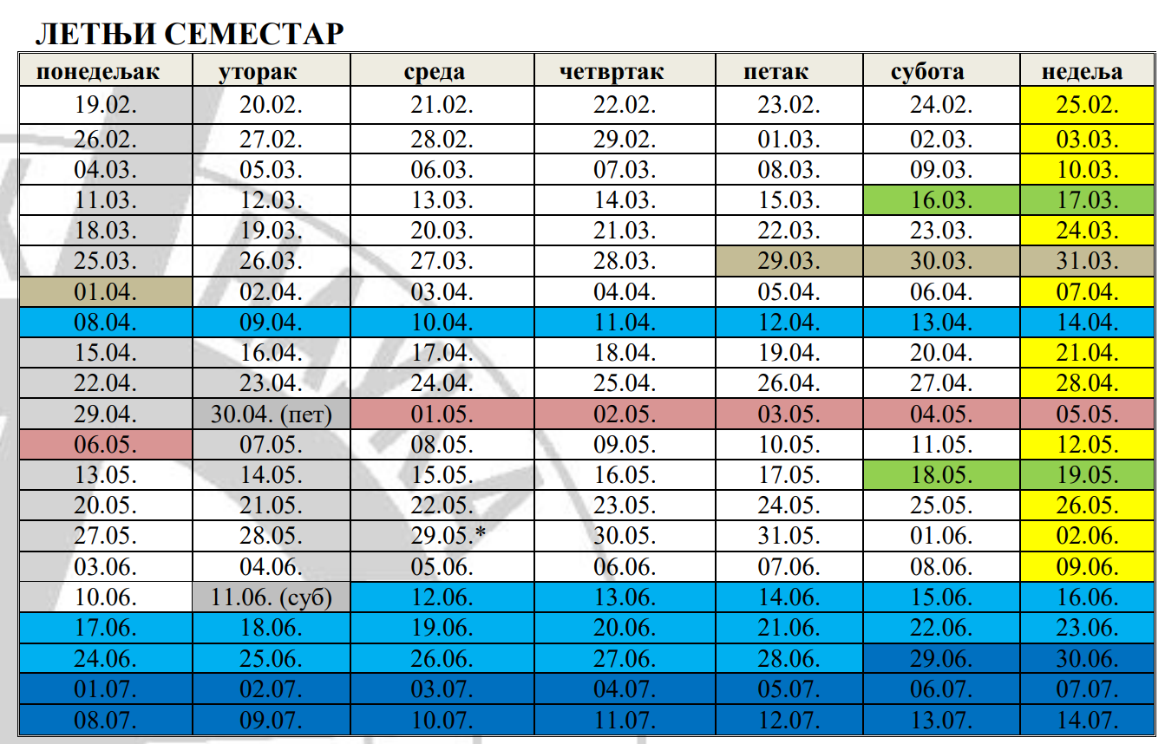
Pregled vežbi po nedeljama
Materijali za Golang i mikroservisnu arhitekturu, uvodne vežbe.
Cilj za naredne tri nedelje je fizički izolovati (neke) module i omogućiti http komunikaciju između njih i API sloja aplikacije.
Dodatno u podtimovima od dvoje treba da se prevede po jedan izolovani servis u neki drugi jezik (preporuka Golang).

Slide 6
Pregled vežbi po nedeljama
Konsultativne nedelje.

Slide 7
Pregled vežbi po nedeljama
Prva KT, gde se proverava da li su servisi uspešno izolovani i prevedeni u Golang. Materijali za docker.
Cilj za naredne dve nedelje je završiti zaostalo prevođenje (ukoliko je nešto preostalo) i dokerizovati servise.

Slide 8
Pregled vežbi po nedeljama
Konsultativni termini.

Slide 9
Pregled vežbi po nedeljama
Druga KT, gde se proverava dokerizacija kao i ostatak prevođenja modula u izolovane servise. Online materijali za NoSQL (document + graph).
Cilj za naredne tri nedelje je iskoristiti negde dokument bazu (umesto postgresa) i iskoristiti graf bazu u stakeholders modulu. Ovo podrazumeva da je potrebno izolovati i servis koji vodi računa kako se korisnici prate u okviru aplikacije.

Slide 10
Pregled vežbi po nedeljama
Konsultativni termini.

Slide 11
Pregled vežbi po nedeljama
Treća KT, gde se proverava NoSQL i zaostala dokerizacije.
Online materijali za gRPC i gateway.
Cilj za naredne tri nedelje je uraditi postavku gateway-a (uvesti servis za autorizaciju i autentifikaciju) i uspostaviti gRPC komunikaciju.

Slide 12
Pregled vežbi po nedeljama
Konsultativni termini.

Slide 13
Pregled vežbi po nedeljama
Četvrta KT, gde se provera gateway i grpc. Online materijali za SAGU i monitoring.
Cilj za naredne tri nedelje je implementirati SAGA obrazac barem negde u aplikaciji i uvesti monitoring.

Slide 14
Pregled vežbi po nedeljama
Konsultativni termini.

Slide 15
Pregled vežbi po nedeljama
Peta KT (poslednja). Provera SAGE i monitoring-a, i zaostale implementacije gateway-a i grpc-a.

